Slide 1

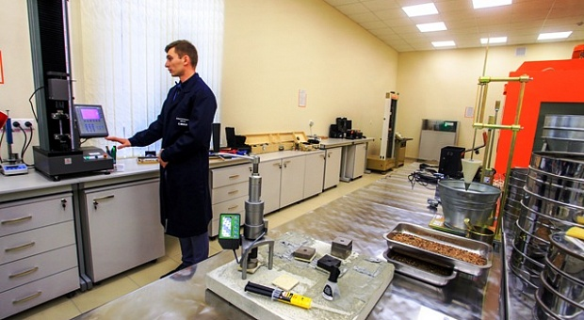
Стандартизация и метрология
Профиль «Стандартизация и сертификация»
Это перспективная специальность, подготовка по которой даёт навыки в управлении качеством, стандартизации и сертификации строительной и иной продукции.
www.sibstrin.ru
Работа по профессии:
Инженер по качеству
Специалист по стандартизации
Эксперт по сертификации
Инженер-метролог (главный метролог)
Инженер по оценке соответствия
Менеджер по управлению бизнес-процессами

Slide 2
Стандартизация и метрология
Профиль «Стандартизация и сертификация»
Стандартизация и метрология
Профиль «Стандартизация и сертификация»
Главное преимущество профессии!!!
Диплом по данной специальности даёт возможность работать в любой отрасли промышленности (пищевой, легкой, нефтехимической и т.д.), научной сфере — практически везде, где есть бизнес-процессы производства и измерительное оборудование!
Эта специальность очень востребована в международных компаниях!
www.sibstrin.ru

Slide 3


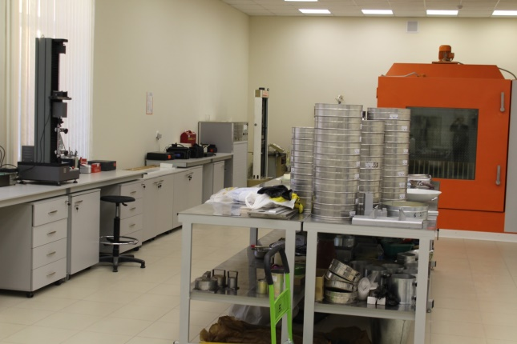
Плюсы обучения по направлению Стандартизация и метрология
Подготовка высококвалифицированных специалистов в области разработки, реализации и контроля требований к продукции, работам и услугам
Возможность обучения без отрыва от работы (заочная форма –бюджетные места)
Прохождение практик и стажировок в ведущих российских и зарубежных компаниях и на предприятиях строительной сферы
Наши выпускники разрабатывают метрологическое обеспечение, системы управления качеством продукции на основе лучших отечественных и зарубежных практик
www.sibstrin.ru

Slide 4
Порядок поступления на направление 27.03.01 Стандартизация и метрология
КОЛИЧЕСТВО МЕСТ 2020/2021 УЧ. ГОД
 | БЮДЖЕТ | ДОГОВОР
Очное | 11 | 15
Заочное | 15 | 20
ВСТУПИТЕЛЬНЫЕ ИСПЫТАНИЯ: Математика
Физика
Русский язык
www.sibstrin.ru
Проходной балл 2019/2020 г. 151на бюджет
Стоимость обучения 2019/2020 г. 141 000 – очное, 48 000 - заочное
Квалификация – бакалавр. Формы и сроки обучения: очная – 4 года; заочная – 5 лет.

Slide 5
Порядок поступления на направление 27.03.01 Стандартизация и метрология
Код | Направление подготовки (специальности) | Вступительные испытания (в порядке приоритета) | Минимальное количество баллов | Форма проведения вступительных испытаний, проводимых организацией самостоятельно
Условия поступления: Очная форма обучения
27.03.01 | Стандартизация и метрология | Математика (проф. уровень) | 39 | тест, письменно
 |  | Физика | 40 | тест, письменно
 |  | Русский язык | 43 | тест, письменно
www.sibstrin.ru

Slide 6
Обучаясь по направлению
Стандартизация и метрология
Вы получите знания в области:
стандартизации и метрологии продукции (услуг), технологических процессов и производств;
оборудования предприятий, метрологических и испытательных лабораторий, методы и средства измерений, испытания и контроля;
технического нормирования и регулирования, системы стандартизации и управления качеством, рекламации, метрологическое обеспечение научной, производственной, природоохранной и экологической деятельности;
сертификации производства, технических средств, систем, технологических процессов и оборудования, современных и перспективных материалов;
аккредитации метрологических и испытательных производственных, исследовательских и инспекционных подразделений;
моделирования, планирования, проведения и верификации результатов экспериментов;
технического и правового документирования процессов и результатов метрологии, сертификации и аккредитации;
методического и технического обеспечения контроля, измерений и испытаний, поверочных схем, калибровки и эксплуатации средств измерений.
www.sibstrin.ru

Slide 7
Стандартизация и метрология
Профиль «Стандартизация и сертификация»
Трудоустройство выпускников происходит :
• в центрах стандартизации, метрологии и сертификации;
• в лабораториях по поверке и калибровке приборов и оборудования;
• органов товарной экспертизы;
• государственных и негосударственных организаций по контролю за качеством продукции (Санэпиднадзор, Ростехнадзор, Роспотребнадзор, саморегулируемые организации (СРО));
• организаций по защите прав потребителей;
• промышленных предприятий (инженер по качеству);
• таможенной службы, налоговой полиции.
www.sibstrin.ru
Выпускающее структурное подразделение:
Кафедра Строительных материалов, стандартизации, сертификации
Новосибирск, ул. Тургенева, 159, каб. 275, тел.:(383) 266-42-94
E-mail:o.smirnova@sibstrin.ru

